Slide 1
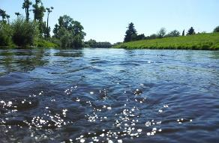
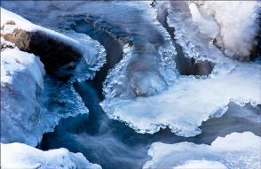
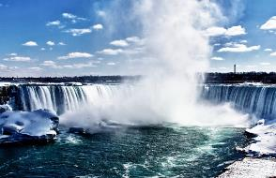
Три состояния воды.
жидкое
твёрдое
газообразное
Вода в реках, озёрах, морях, лужах, дожди, роса
Снег , лёд , иней, град
Пар , облака, туман

Slide 2
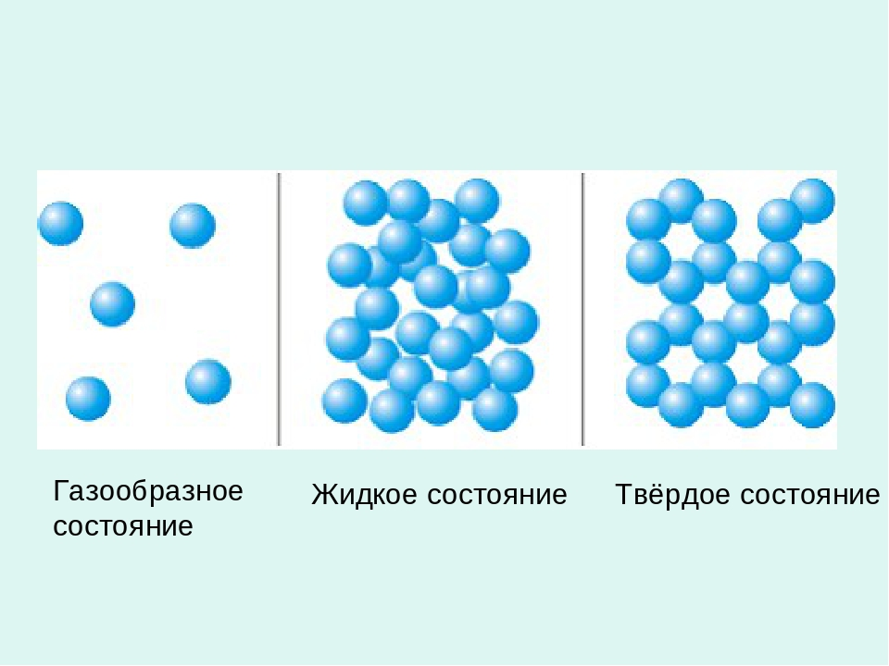
Агрегатное состояние воды.
жидкое
твёрдое
газообразное
Вода в жидком
состоянии
Лёд
Пар

Slide 3
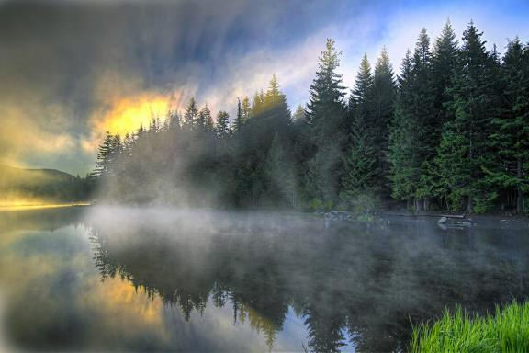


В природе вода постоянно испаряется с поверхности морей, рек, озёр, почвы. Поэтому в воздухе всегда содержится невидимый водяной пар.

Slide 4


Солнечные лучи нагревают поверхность нашей планеты.

Slide 5
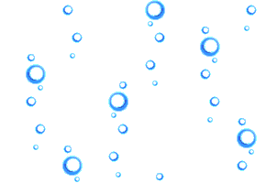
С поверхности водоёмов и почвы вода в виде пара поднимается вверх.

Slide 6

Пар охлаждается там и образует множество водяных капелек или крошечных льдинок. Из них образуются облака.

Slide 7
Облака очень лёгкие, и ветер переносит их порой на очень большие расстояния.

Slide 8

Из облаков вода возвращается на землю в виде дождя ,снега или града .

Slide 9
Вот она снова оказалась на земле, под землёй, но уже в другом месте.

Slide 10
Вода снова возвращается к нам, превращается в пар, поднимается вверх и так повторяется всё снова.

Slide 11

Это вечное движение называется
круговорот воды в природе.

